Slide 1
ČESON
Česká společnost pro ochranu netopýrů
Prof. RNDr. Ivan Horáček, CSc. (PřF UK), předseda
Doc. Mgr. Tomáš Bartonička, PhD. (PřF MU), ředitel

Slide 2
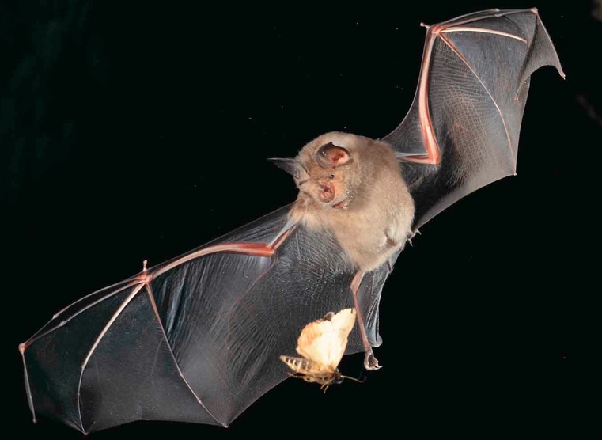
Netopýři
..tradičně nejméně prozkoumaná skupina savců, nesčetná specifika,
nezbytné speciální výzkumné přístupy
atd. atd.

Slide 3
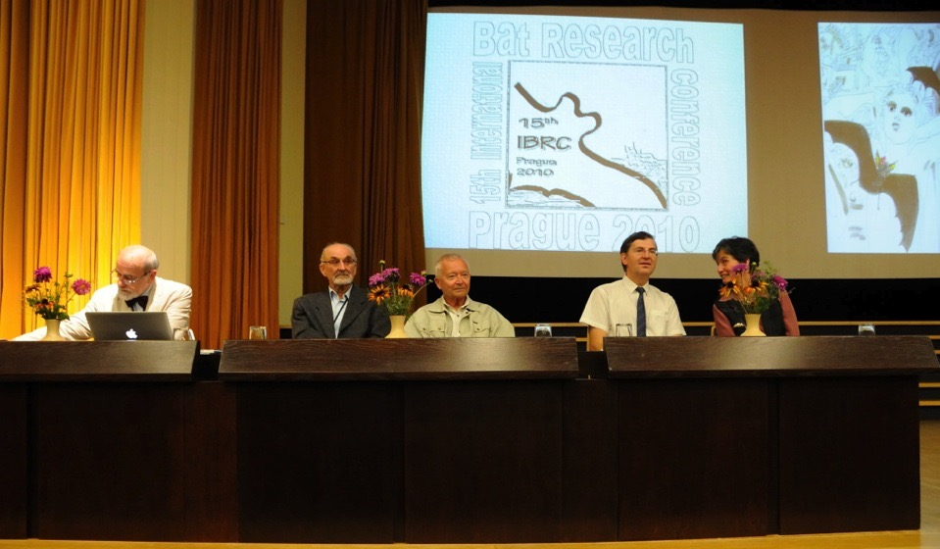
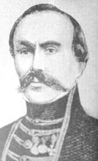
ČR – jedno z klíčových center rozvoje moderního výzkumu netopýrů → tradiční výzkumné zaměření řady pracovišť, … →mimořádný zahraniční ohlas
Výzkum netopýrů má v ČR dlouhou tradici …
F.A.Kolenati (1864… etc.)
Vladimír Hanák Jiří Gaisler
zakladatelé moderního evropského výzkumu netopýrů
Zahájení 15. světové konference o výzkumu netopýrů Praha 2010
Kroužkování, demografická struktura, taxonomie, biogeografie, ekologie, reprodukce atd.
Bibliografie (ČR) >1500 prací ..
(1. světová konference: 1968 Hluboká n.Vltavou)
Řada prioritních výzkumných projektů …*

Slide 4
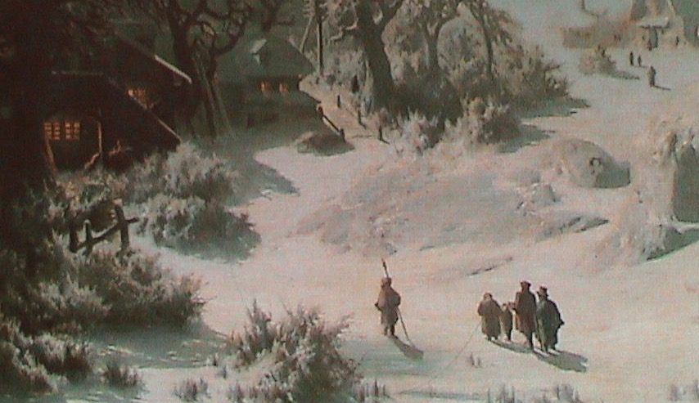
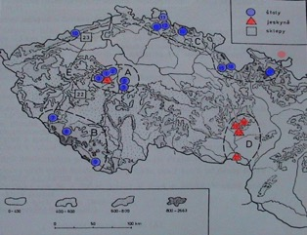
m.j. - * projekt soustavného monitoringu netopýřích populací : od r.1969 – standardisované sledování změn v modelových zimovištích
1969
* 15 modelových zimovišť
* 5 sčítatelů (Gaisler, Hanák, Horáček, Nevrlý, Žalman)

Slide 5
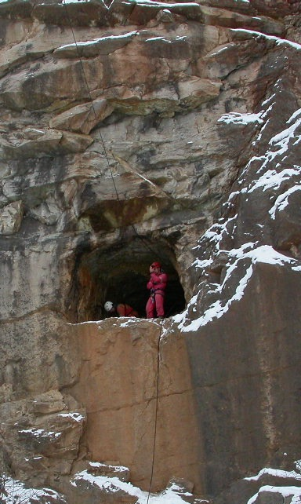
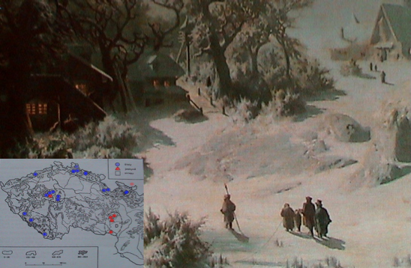
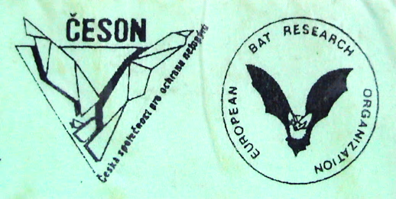
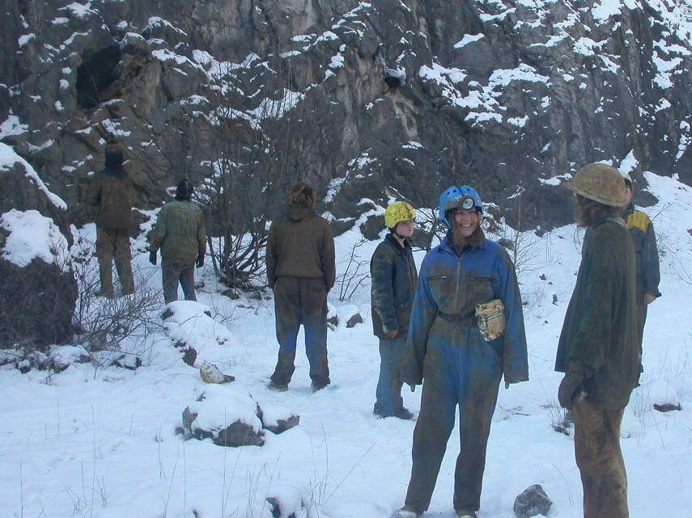
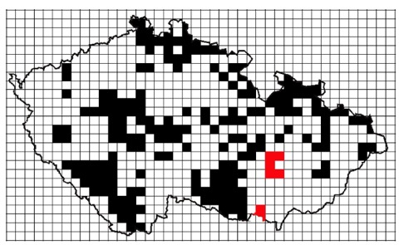
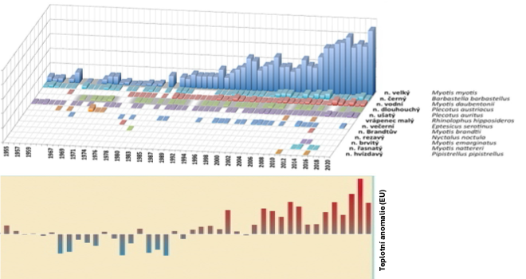
1969
* 15 modelových zimovišť
* 5 sčitatelů (Gaisler, Hanák, Horáček, Nevrlý, Žalman)
ČESON
(Česká společnost pro ochranu netopýrů = Czech Bat Conservation Trust)
Koordinační platforma výzkumu a ochrany netopýrů v ČR
Nyní > 800 zimovišť, kolem 100 účastníků
→ Datový aparát > 300 000 záznamů)
Monitoring netopýřích populací v ČR: nejdelší a nejucelenější projekt monitoringu volně žijících obratlovců Evropy
→ a četné výsledky - např.:

Slide 6
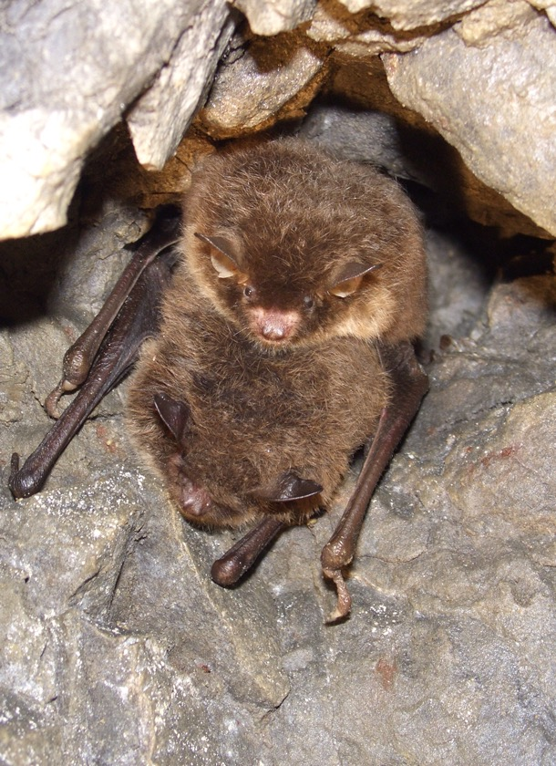

ČESON
(Česká společnost pro ochranu netopýrů = Czech Bat Conservation Trust)
Počátky a trocha historie …
1991 vstupní opatření EU:
*potřeba sledování populačních trendů, za účinné mezinárodní spolupráce
*Radikální omezení rušivých zásahů
*Úzká koordinace výzkumných projektů a potřeb praktické ochrany netopýrů
1990: Zkušenosti a závěry: netopýři
Z více důvodů - nejzranitelnější skupina evropských savců …
*Extrémně nízké populační hustoty (0.001-5 ex / km2), *extrémní K –strategie, mimořádně náročný odchov mláďat, klíčový význam úkrytů kolonií, tradičních zimovisť, lovišť a tahových koridorů
*Řada druhů úzce vázána na úkryty v lidských stavbách, ohleduplnost a aktivní pomoc veřejnosti zásadní podmínkou – soustavné edukativní působení důležitým předpokladem
1991: ČSSR (ač ne-člen EU !) vyzvána k připojení

Slide 7

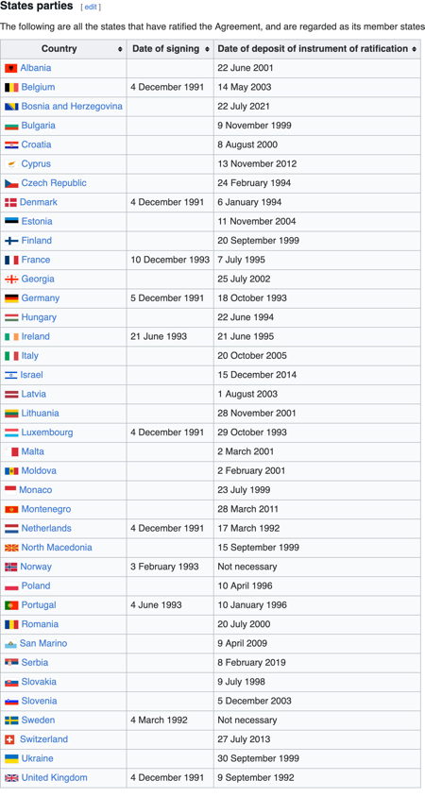
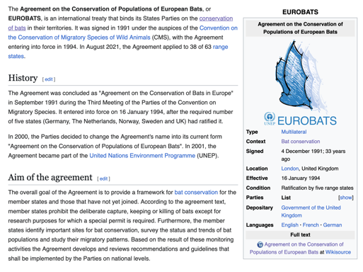
1991 vstupní iniciativa EU:
*potřeba sledování populačních trendů, za účinné mezinárodní spolupráce
*Radikální omezení rušivých zásahů
*Úzká koordinace výzkumných projektů a potřeb praktické ochrany netopýrů
ČESON – zakládající člen EUROBATS
ČESON
*1991 →Vstupní partnerská organisace afiliace ČSSR k EU dohodě

Slide 8
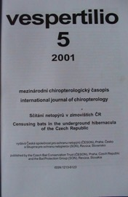
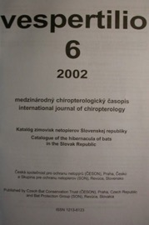
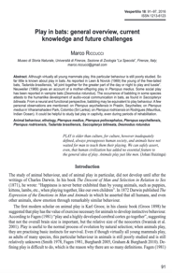
ČESON
(Česká společnost pro ochranu netopýrů = Czech Bat Conservation Trust)
První desetiletí
V úzké součinnosti s MŽP a AOPK ČR
* Průběžné rozvíjení monitorovacích programů, doplněné o monitoring letních kolonii, stanovišť sezonního výskytu apod.,
Postupně rozšiřované aplikací nových instrumentálních technik -
Ultrasonické detektory, kontinuální aktivitní rekordéry apod.
* Vydávání odborného periodika Vespertilio 1-18 (nyní dočasně přerušeno) – včetně příspěvků zahraničních autorů
→ Rozšiřování členské základy a aktivního působení pro širší veřejnost
*Terénní setkání,
*Populární akce pro veřejnost – „netopýři noci“
*Školní besedy apod.

Slide 9
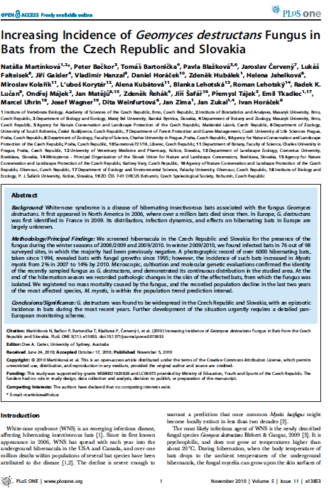
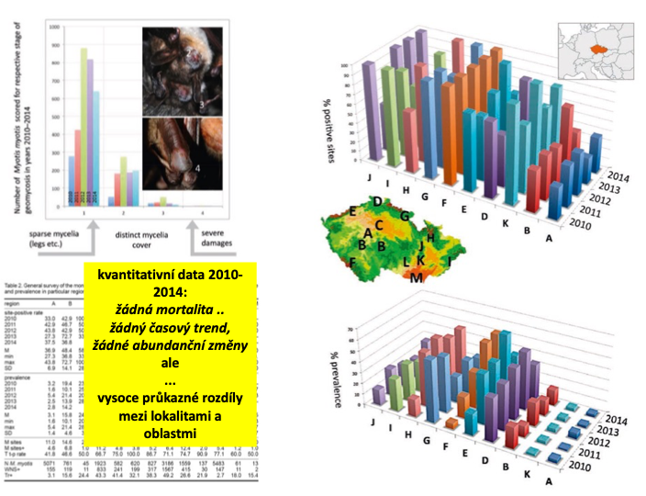
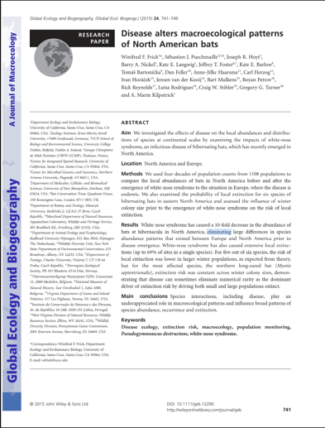
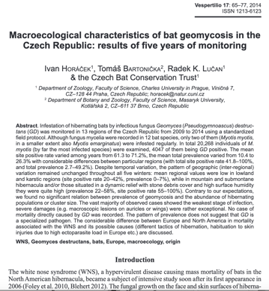
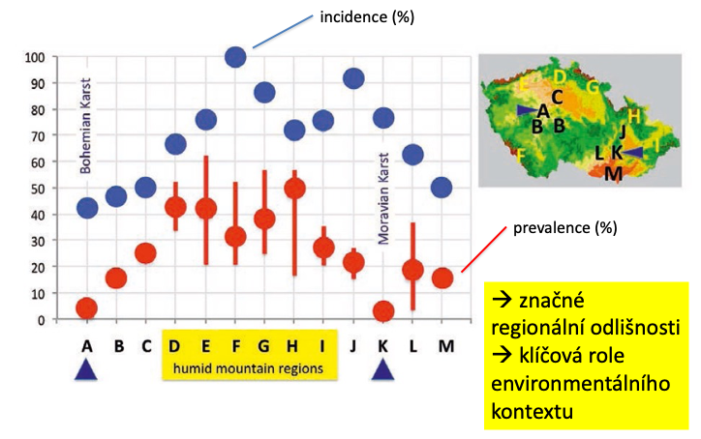
Z výzkumných aktivit ČESON … např. detailní monitoring WNS – patologické geomykosy netopýrů
→ Důležité podklady pro mezikontinentální srovnání
2010: první podrobná data z Evropy
→ výsledky soustavnéhomonitoringu

Slide 10
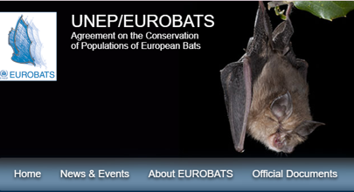
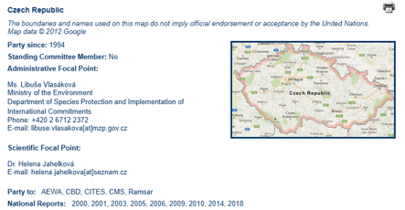
ČESON
(Česká společnost pro ochranu netopýrů = Czech Bat Conservation Trust)
DNES
Právní forma:
Spolek zapsaný ve spolkovém rejstříku Městským soudem v Praze, oddíl L, vložka 5183
Působnost: Česká a Slovenská republika
Sídlo: Katedra zoologie PřF UK, Viničná 7, 128 00 Praha 2
IČO: 49370731
DIČ: CZ49370731 (jsme plátci DPH)
Bankovní spojení: č.ú. 4413339/0800
Statutární zástupci: Ivan Horáček (předseda), Petr Benda (místopředseda), Tomáš Bartonička (ředitel), Petra Schnitzerová (zástupce ředitele)
E-mail: netopyr@ceson.org
Radikální rozšíření aktivit a posun těžišť
Členská základna 130 členů (profesionálních zoologů, vyškolených dobrovolníků i amatérských zájemců): aktivní účast na monitorovacích programech, edukačních aktivitách a praktických krocích ochrany netopýrů, operativní interakce ve všech regionech
Stálé zastoupení v oficiálních mezinárodních organisacích

Slide 11
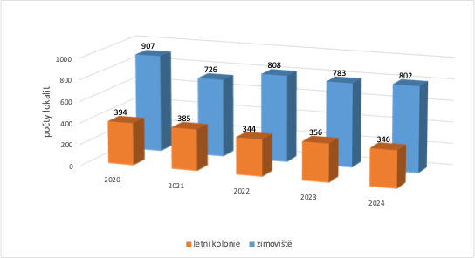
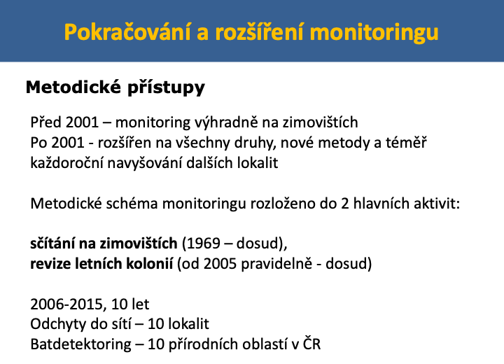
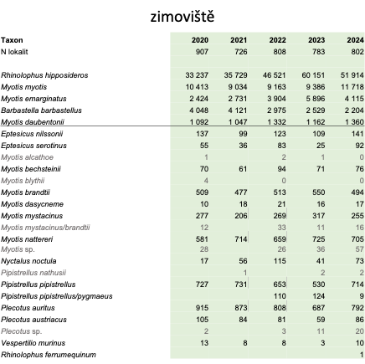
ČESON
(Česká společnost pro ochranu netopýrů = Czech Bat Conservation Trust)
DNES
Počet monitorovaných lokalit
→
Úhrnné počty v sledovaných zimovištích 2020 - 2024
*Detailní poznatky o populačních trendech jednotlivých druhů

Slide 12
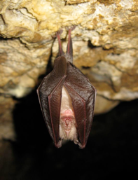
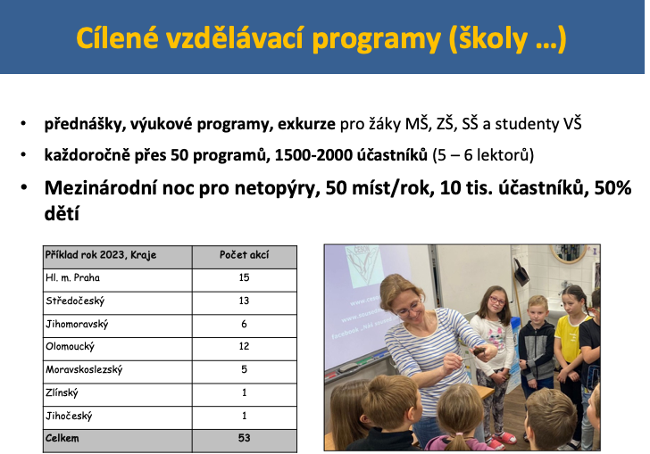
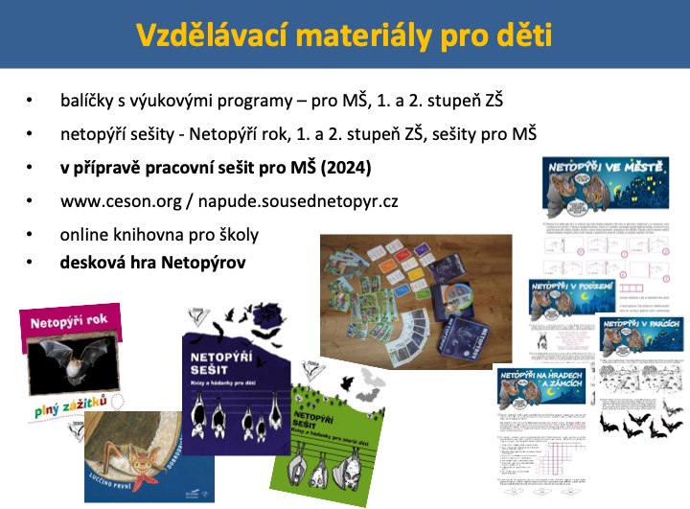
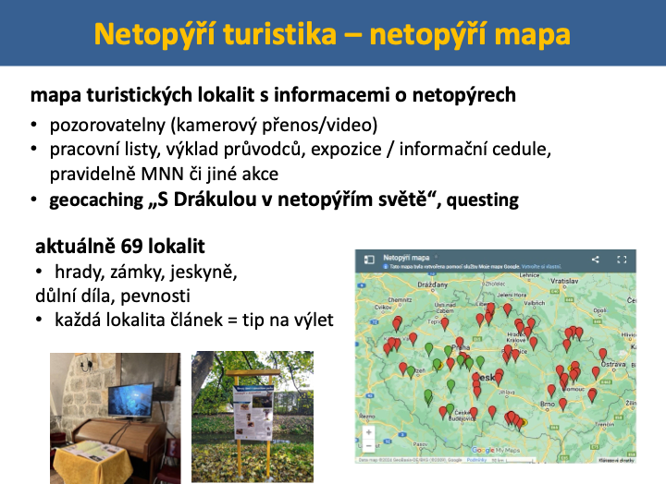
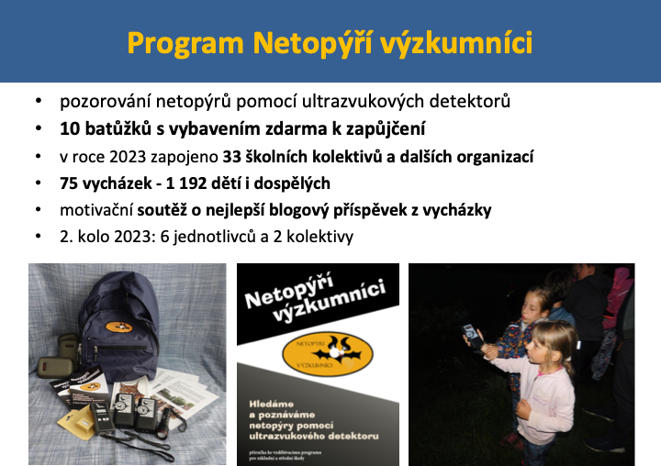
ČESON
(Česká společnost pro ochranu netopýrů = Czech Bat Conservation Trust)
DNES
Zvýšená pozornost edukační činnosti a práce s veřejností …

Slide 13
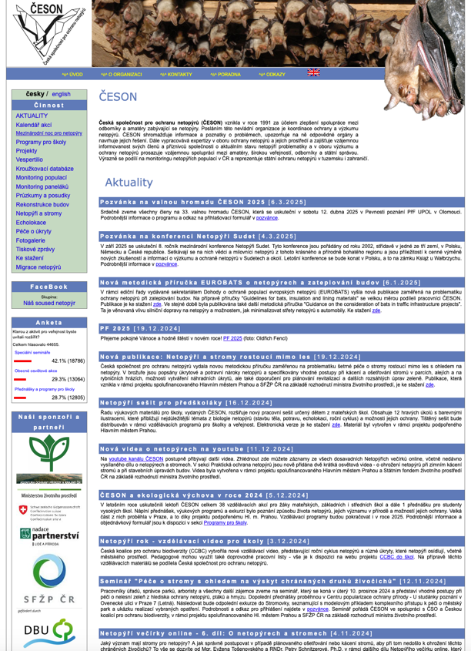
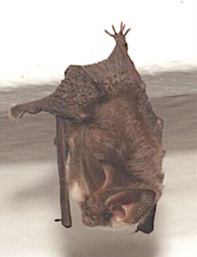
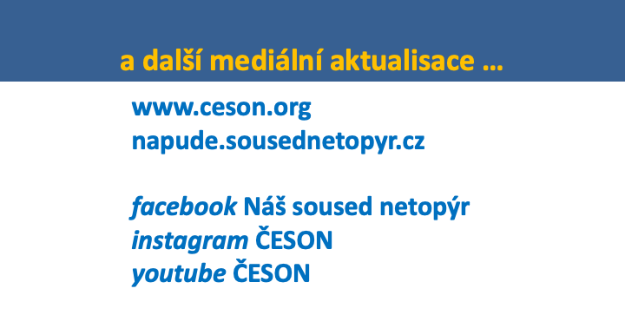
ČESON
(Česká společnost pro ochranu netopýrů = Czech Bat Conservation Trust)
DNES
Interaktivní webový portál s řadou odkazů
www.ceson.org
vše o netopýrech
informační materiály
akce pro veřejnost
stála poradenská služba
různé aktuality

Slide 14
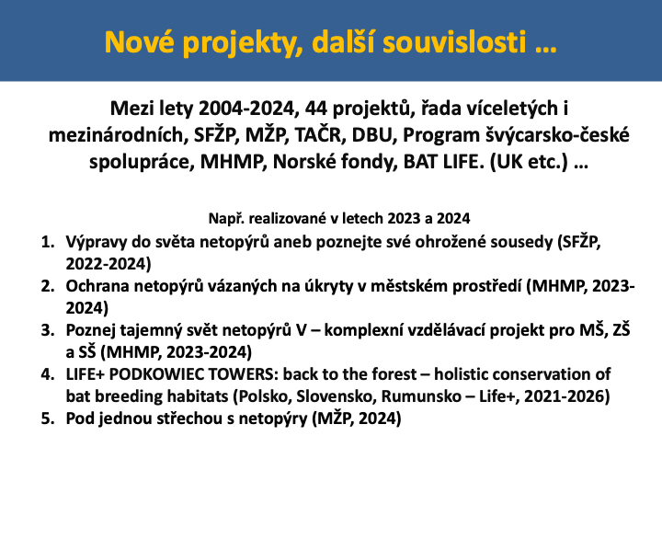
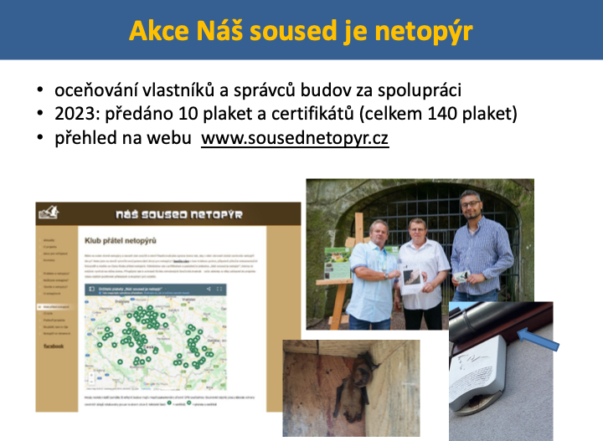
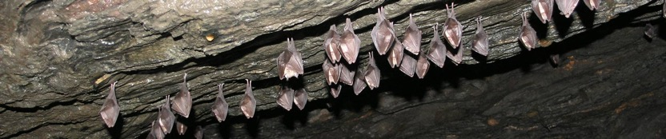
ČESON
(Česká společnost pro ochranu netopýrů = Czech Bat Conservation Trust)
DNES
Aktivisace praktických kroků poznávání netopýrů a jejich ochrany

Slide 15
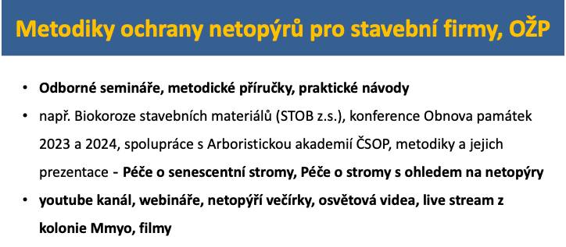
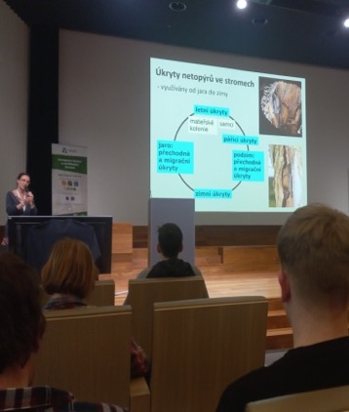
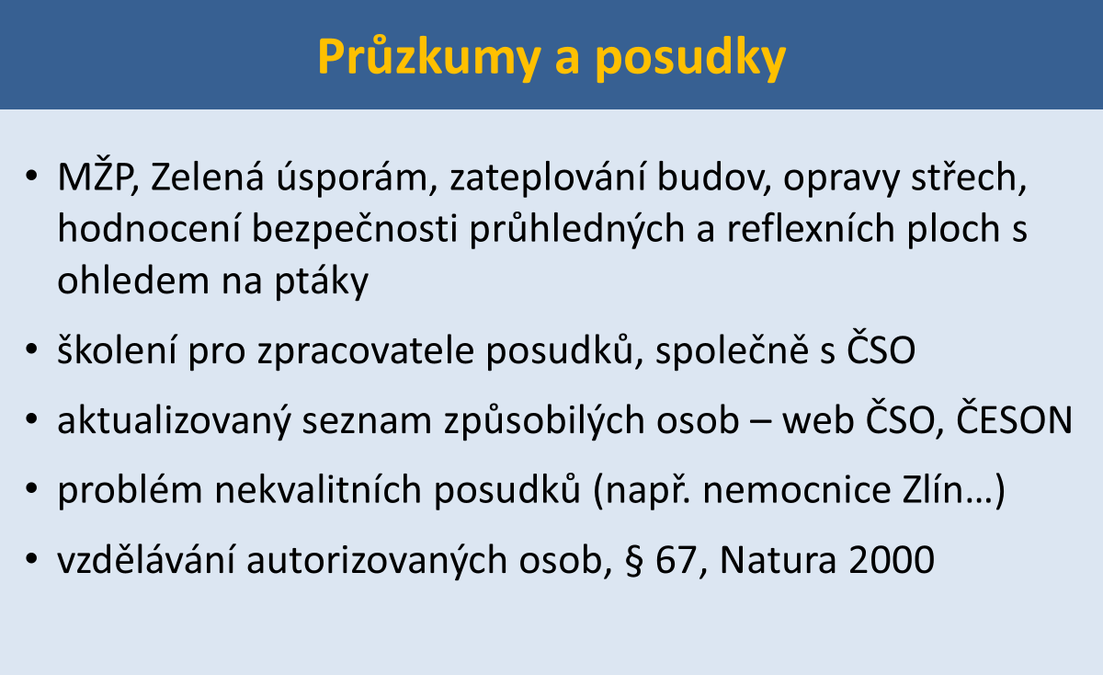
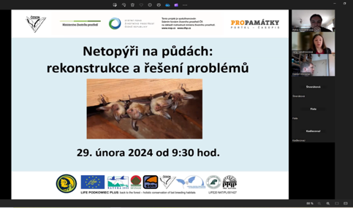
ČESON
(Česká společnost pro ochranu netopýrů = Czech Bat Conservation Trust)
DNES
ČESON – autoritativní expertní orgán pro MŽP a složky státní správy (OOP aj.)
Postupy ochrany netopýrů při zateplování budov převzaty jako evropský standard

Slide 16
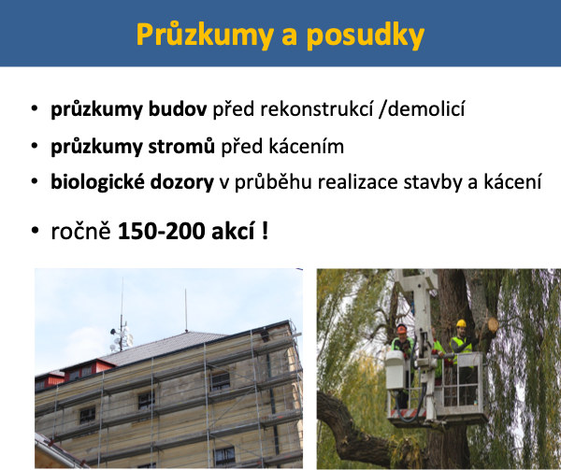
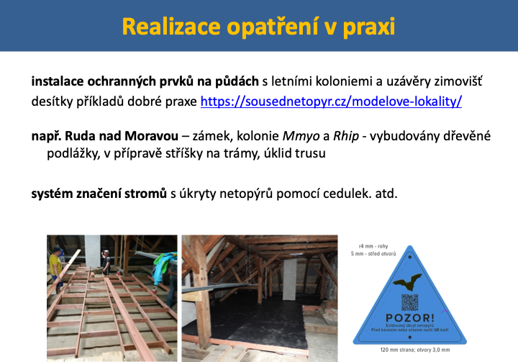
ČESON
(Česká společnost pro ochranu netopýrů = Czech Bat Conservation Trust)
DNES
* Postoj veřejnosti k netopýrům se v uplynulých desetiletích radikálně změnil !
* Mnohačetné výstupy aktivit ČESON výrazně rozšiřují i poznatky o biologii jednotlivých druhů a otevírají nové cesty k jejich dalšímu poznání.

Slide 17
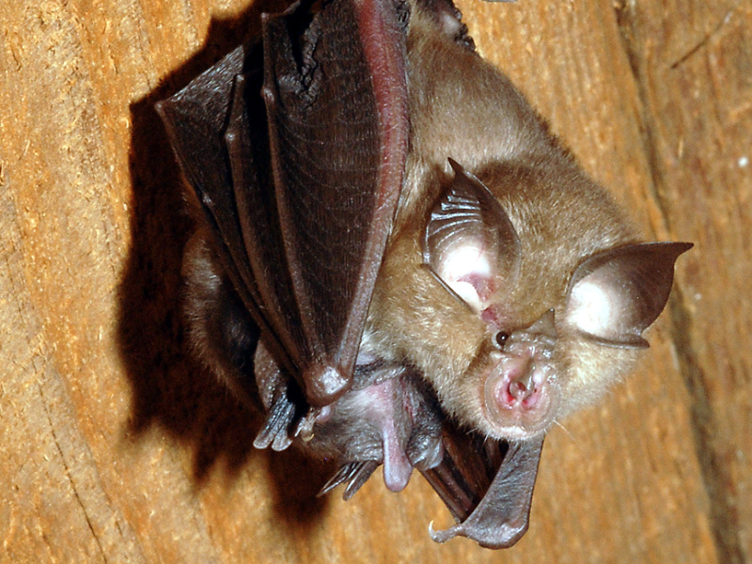
ČESON
Děkujeme za pozornost

